Slide 1
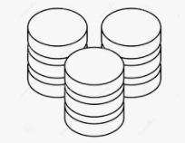
Capítulo 2
Decisiones de diseño al hacer un
diagrama de entidad-relación

Slide 2
Diseño de esquema de BD de calidad
La calidad de un esquema de BD es muy importante.
Para hacer un diseño de un esquema de BD de calidad con modelado ER vamos a considerar:
  Algunos errores de modelado comunes.
  Consideración de situaciones frecuentes de decisión de diseño.
  Para situaciones poco frecuentes va a ser necesaria la
    comparación entre soluciones alternativas y decidir entre ellas, o
    mejorar sucesivamente una solución
basándonos en los siguientes criterios:
    Redundancia de datos
    Comprensibilidad
    Completitud (p.ej. en consideración de restricciones de integridad)
    Facilidad de consultar información

Slide 3
Eliminación de atributos redundantes
Situación: Una forma de trabajar de alguna gente es la siguiente:
  una vez que se han decidido las entidades del problema y sus atributos, se pasa a definir las relaciones,
  las relaciones pueden señalar que algunos atributos son redundantes y por lo tanto necesitan ser removidos.

Slide 4
Eliminación de atributos redundantes
Ejercicio 1: Se tienen instructores sobre los que nos interesan identificador, nombre, nombre de departamento donde trabaja y salario. Además los departamentos tienen un nombre, edificio y presupuesto.
  Armar conjuntos de entidades.
  Luego añadir conjunto de relaciones entre instructor y departamento.

Slide 5
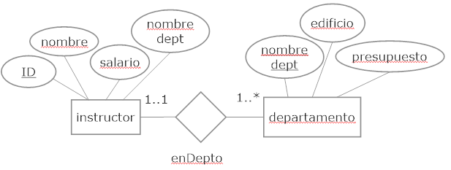
Eliminación de atributos redundantes

Slide 6
Eliminación de atributos redundantes
  Evaluación de esta solución:
    nombre_dept aparece en ambos entidades, pero es la clave primaria de departamento.
    Luego nombre_dept es redundante en instructor y necesita ser removida de allí.
  Nota: Además se evita suposición prematura que un instructor tiene un solo departamento.

Slide 7
Eliminación de atributos redundantes
Conclusión:
  Un buen diseño de entidad-relación no contiene atributos redundantes.
  Más adelante veremos al mapear modelos E-R a tablas que
    atributos redundantes implican costos de almacenamiento extra y propagación de modificaciones innecesarias.

Slide 8
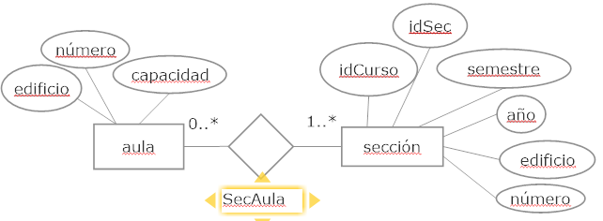
Eliminación de atributos redundantes
Ejemplo:
  Evaluación de este diseño:
      edificio y número aparecen en ambas entidades pero son clave primaria de aula
      Luego edificio y número son redundantes en sección y deben ser removidos de allí.
  Nota: se evita suposición prematura que una sección se enseña en una sola aula.

Slide 9
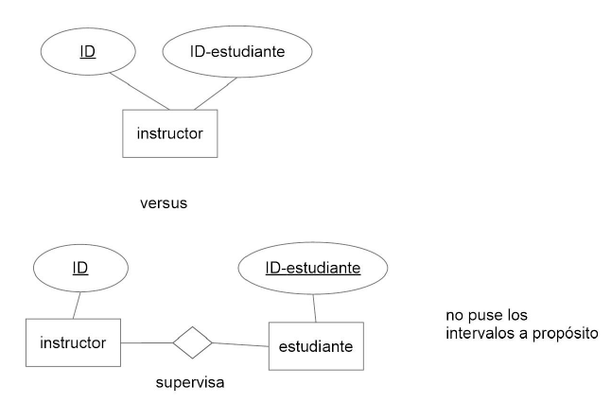
Algunos errores comunes
Ejercicio: ¿Cuál de los siguientes diagramas les parece el mejor?

Slide 10
Algunos errores comunes
Ejercicio: ¿Cuál de los siguientes diagramas les parece el mejor?
La relación supervisa hace la conexión entre estudiante e instructor explícita en lugar de implícita vía un atributo.

Slide 11
Algunos errores comunes
Situación de Error 1: usar la clave primaria de una entidad como atributos de otro entidad en lugar de usar una relación.
Abstrayendo, la situación anterior, podemos sacar la siguiente conclusion:
  Usar una relación que vincula los dos entidades suele ser más adecuado para representar esta situación, porque hace la conexión entre los dos entidades explícita, en lugar de implícita vía atributos de la clave primaria de uno de las entidades.

Slide 12
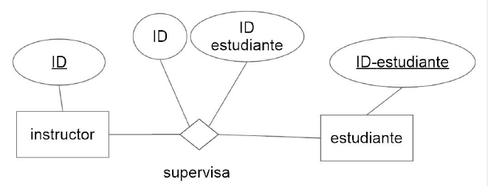
Algunos errores comunes
Ejercicio: ¿Qué les parece este ejemplo?

Slide 13
Algunos errores comunes
las claves primarias están reflejadas implícitamente en la relación
Ejercicio: ¿Qué les parece este ejemplo?

Slide 14
Algunos errores comunes
Situación de error 2: usar los atributos de clave primaria de entidades relacionadas como atributos de relación.

Slide 15
relación de Grado > 2 vs relación binarias
Situación: a veces tenemos las alternativas de:
  modelar una situación como una relación de grado > 2 o como varios relación binarios.
Decisión de diseño: ¿cuál de las dos opciones tiene mejores propiedades?

Slide 16
relación de Grado > 2 vs relación binarias
Ejercicio: BD para una universidad: hay personas (con nombre y DNI) que estudian; se estudia en facultades (con nombre) carreras (con nombre y duración).
  Diagramar usando una relación de grado 3
  Diagramar usando dos relación de grado 2
  Comparar las soluciones y escoger la más apropiada.

Slide 17
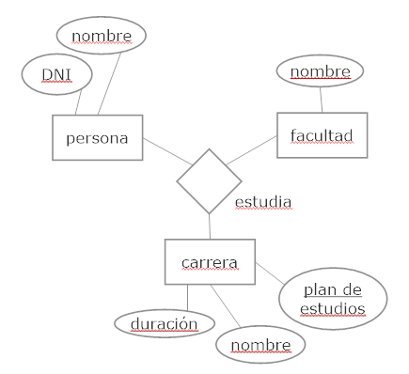
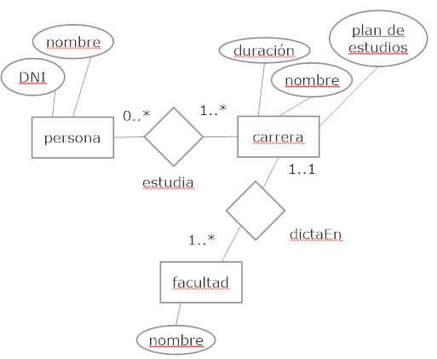
relación de Grado > 2 vs relación binarias
Solución:
versus

Slide 18
relación de Grado > 2 vs relación binarias
Abstrayendo se puede concluir que:
  Si con los relación binarios puedo capturar los datos de la relación de grado > 2 y puedo expresar más restricciones de integridad que con la relación de grado > 2, entonces usar los relación binarios.

Slide 19
entidades débiles vs atributo multivalorado compuesto
Situación: a veces para modelar una situación tenemos dos alternativas:
  como una entidad débil o como un atributo multi-valorado compuesto.
Decisión de diseño: ¿cuál de las dos opciones tiene mejores propiedades?

Slide 20
entidades débiles vs atributo multivalorado compuesto
Ejercicio: una persona identificada con DNI puede tener diploma (con universidad, facultad, nombre del título, rector, fecha).
  Diagramar usando una entidad débil.
  Diagramar usando un atributo multi-valorado compuesto.

Slide 21
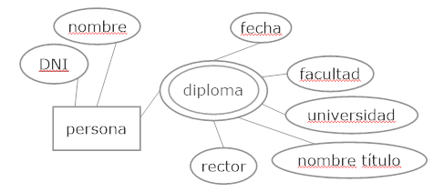
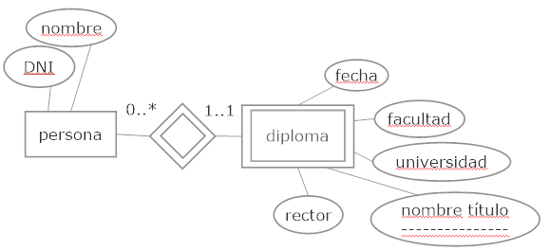
entidades débiles vs atributo multivalorado compuesto
Respuesta de modelado:
versus
¿Cuál de los dos conviene más?

Slide 22
entidades débiles vs atributo multivalorado compuesto
Solución:
  Se tiene que un diploma tiene varios atributos, y su complejidad puede ir creciendo, y es algo importante como para que sea solo un atributo de una entidad.
  Entonces conviene que sea una entidad débil.

Slide 23
entidades débiles vs atributo multivalorado compuesto
Conclusión:
  Si el objeto contemplado tiene su complejidad e involucra varios atributos y es de suma importancia para la organización, es poco conveniente tenerla como un atributo de una entidad fuerte.
  Por lo tanto, conviene modelarlo como una entidad débiles.

Slide 24
entidades débiles vs atributo multivalorado compuesto
Situación: Volviendo al ejemplo de libro-biblioteca sabemos que una entidad de libro-biblioteca es de un libro (con atributos autores, título, ISBN, editorial y edición).
¿Cuál de las dos opciones conviene más?

Slide 25
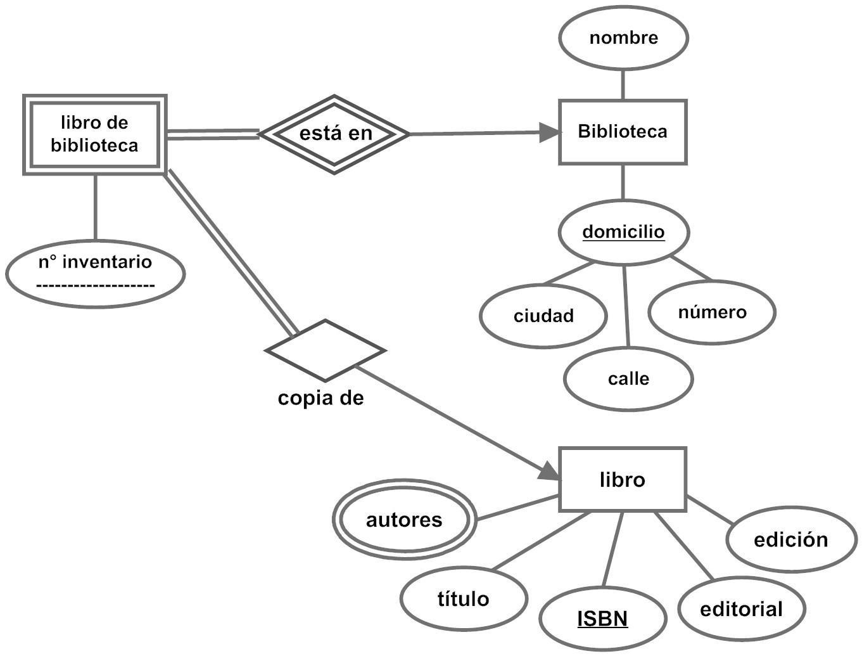
entidades débiles vs atributo multivalorado compuesto

Slide 26
entidades débiles vs atributo multivalorado compuesto
Conclusión:
Si los objetos siendo considerados están relacionados con entidades de una entidad fuerte que no es de identificación,
  entonces es necesario modelar dichos objetos como entidades débiles.

Slide 27
Uso de entidades vs Atributos
Situación: a veces tenemos dos alternativas para modelar un objeto perteneciente a una entidad E:
  como una entidad o como un atributo de E.
Decisión de diseño: ¿Cuál de las dos opciones tiene mejores propiedades?

Slide 28
Uso de entidades vs Atributos
Ejercicio: Se tiene la situación de reflejar el teléfono de un empleado.
  Diagramar reflejando el teléfono como atributo de empleado.
  Diagramar reflejando el teléfono como entidad.
  Para decidir cuál opción tiene mejores propiedades, analizar los siguientes casos:
Caso 1: un empleado tiene un solo teléfono (con solo el número).
¿Cuál de las dos opciones conviene más?
Caso 2: un empleado puede tener cero o más teléfonos (con solo el número).
¿Cuál de las dos opciones conviene más?

Slide 29
Uso de entidades vs Atributos
Caso 3: un teléfono tiene atributos número (clave primaria), localización (dirección o “ ”), tipo (fijo, celular, TE-IP) y empresa y el teléfono es poseído por un solo empleado.
¿Cuál de las dos opciones conviene más?
Caso 4: un teléfono tiene atributos número (clave primaria), localización (dirección o “ ”), tipo (fijo, celular, TE-IP) y empresa y un TE puede ser compartido por varios empleados.
¿Cuál de las dos opciones conviene más?

Slide 30
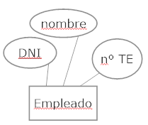
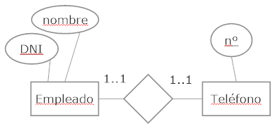
Uso de entidades vs Atributos
Caso 1:
versus
tiene

Slide 31
Uso de entidades vs Atributos
Conclusión:
  Abstracción de caso 1:
    Cuando la entidad E tiene un solo objeto que tiene un solo valor (atómico), conviene modelar al objeto como un atributo simple, sobre todo cuando la estructura del objeto no va a cambiar en su organización y no forma parte de los asuntos más importantes de la institución.
    La opción seleccionada es la más simple de representar.

Slide 32
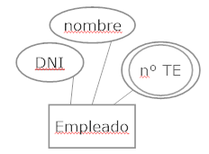
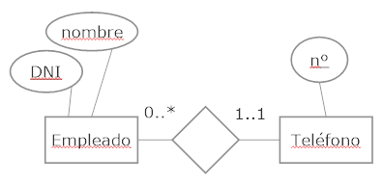
Uso de entidades vs Atributos
Caso 2:
versus
tiene

Slide 33
Uso de entidades vs Atributos
Conclusión:
  Abstracción de caso 2:
    Cuando la entidad E tiene cero o más objetos que tienen un solo valor (atómico), se puede modelar al objeto como un atributo multivalorado, sobre todo cuando la estructura de esos objetos no va a cambiar en su organización y no forma parte de los asuntos más importantes de la institución.
    La opción seleccionada es la más simple de representar.

Slide 34
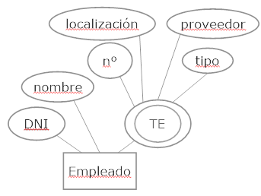
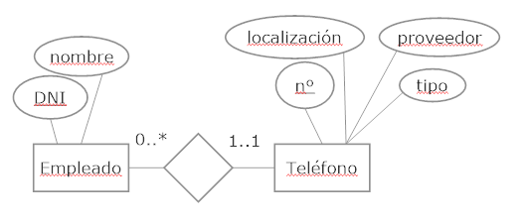
Uso de entidades vs Atributos
Caso 3:
versus
tiene

Slide 35
Uso de entidades vs Atributos
Conclusión:
  Abstracción de caso 3:
    Cuando el objeto tiene varios atributos y es poseído por una sola entidad dla entidad E, conviene modelar el objeto como entidad.
    La razón es que “ser poseído por una sola entidad” no se puede representar usando un atributo.

Slide 36
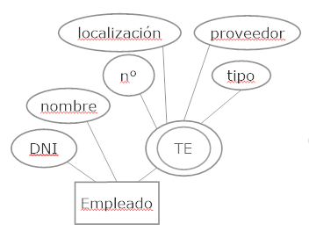
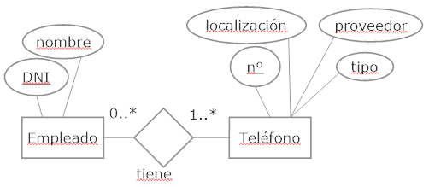
Uso de entidades vs Atributos
Caso 4:
versus

Slide 37
Uso de entidades vs Atributos
  Conclusión:
    Abstracción del caso 4:
      Cuando el objeto tiene varios atributos algunos de los cuales no son de clave primaria del objeto y es poseído por varias entidades dla entidad E, conviene modelar el objeto como entidad.
      La razón es que los atributos del objeto que no se usan para identificarlo generan redundancia de información, cosa que no pasa cuando el objeto se representa como entidad.

Slide 38
Uso de entidad vs uso de relación
Situación: a veces se nos ocurren dos alternativas para modelar un asunto:
  como una entidad o como una relación.
Decisión de diseño: ¿cuál de las dos opciones tiene mejores propiedades?

Slide 39
Uso de entidad vs uso de relación
Ejercicio: se tienen inscripciones (con n° de matrícula) de personas (con nombre y DNI) en carreras de facultades. Una persona puede inscribirse en varias carreras si lo desea
  Diagramar la situación usando entidad inscripción
  Diagramar la situación usando relación inscripto en
  ¿Cual de las dos soluciones tiene mejores propiedades? ¿Por qué?

Slide 40
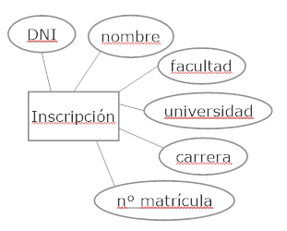
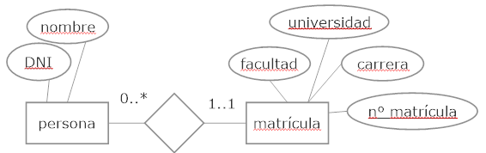
Uso de entidad vs uso de relación
Solución de modelado:
versus

Slide 41
Uso de entidad vs uso de relación
Conclusión:
  Cuando la relación es uno-varios o varios-uno:
  si hay atributos no de clave primaria en la entidad del lado uno,
    entonces los atributos dla entidad del lado uno que no son de clave primaria dan lugar a redundancia de información si se usa alternativa entidad.
    Por lo que conviene usar la opción relación en lugar de entidad.

Slide 42
Uso de entidad vs uso de relación
Ejercicio: personas (con DNI y nombre) estudian en un lugar con (facultad y universidad); una persona puede estudiar en varios lugares.
  Diagramar la situación usando entidad estudia.
  Diagramar la situación usando relación estudiaEN
  ¿Cual de las dos soluciones tiene mejores propiedades? ¿Por qué?

Slide 43
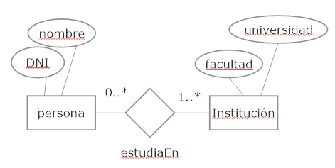
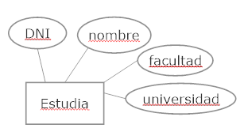
Uso de entidad vs uso de relación
Solución de modelado:
versus

Slide 44
Uso de entidad vs uso de relación
Conclusión:
  Si la relación es varios – varios:
    Si en al menos en una entidad hay atributos que no son de clave primaria.
    Entonces los atributos dla entidad que no son de clave primaria dan lugar a redundancia de información si se usa la opción entidad.
    Por lo que conviene usar relación en lugar de entidad.

